Slide 1
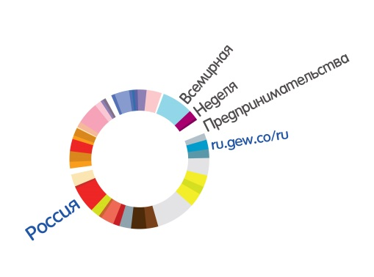



Всемирная неделя предпринимательства
(Global Entrepreneurship Week)
Ноябрь 16 – 22, 2015 организатор в России Центр предпринимательства http:// www.cfe.ru

Slide 2

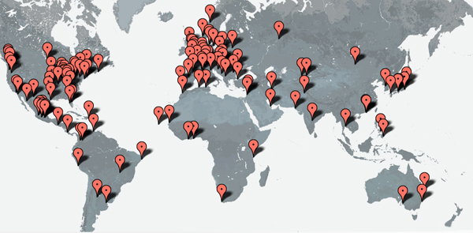
Что такое Всемирная неделя предпринимательства?
Международный проект, 150 стран – участниц

Slide 3

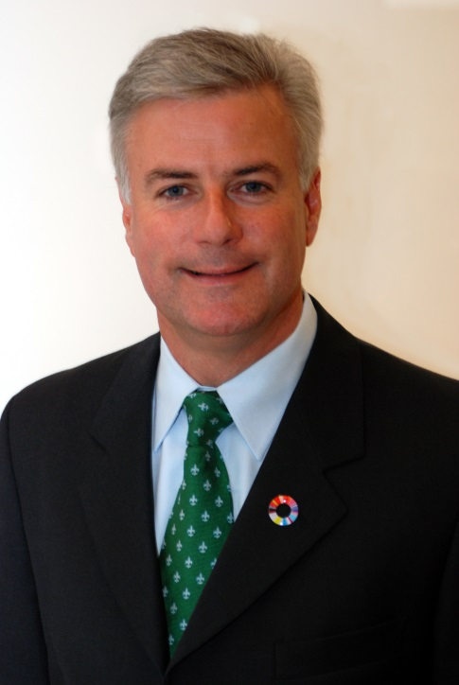
Всемирная неделя предпринимательства
Проводится с 2007 года
Президент Всемирной недели –
Джонатан Ортманс
Глобальный партнер Глобальный спонсор

Slide 4
В России Всемирная неделя предпринимательства
с 2007 года
2013 год – результаты
368 организаций
900 мероприятий
171,110 участников
34 региона России

Slide 5
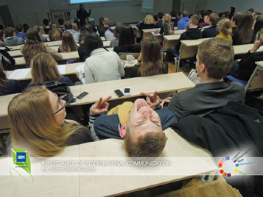
Что такое Всемирная неделя предпринимательства?
Цель - формирование предпринимательской культуры и развитие предпринимательского потенциала молодежи

Slide 6
Чем вы можете помочь
Всемирной неделе предпринимательства?
Участвовать
Демонстрировать бренд Недели
Регистрировать мероприятия на http://ru.gew.co/ru
Информировать Центр Предпринимательства
Присоединиться к глобальной сети
Участвовать в продвижении

Slide 7
I. Участвовать
Приурочить к датам Недели ваши мероприятия, связанные с предпринимательской тематикой
- конференции, семинары, круглые столы, деловые дискуссии
- мастер-классы, лекции, тренинги, деловые игры
- ярмарки, выставки, презентации, фестивали
- on-line мероприятия, передачи на радио, пресс-конференции
- и др.

Slide 8
II. Демонстрировать бренд Недели
На рекламно-информационных материалах мероприятия
На вашем Интернет-сайте
В рекламных модулях в СМИ
В помещениях, где будет проходить мероприятие
В видеоматериалах о мероприятии
И т.д.

Slide 9
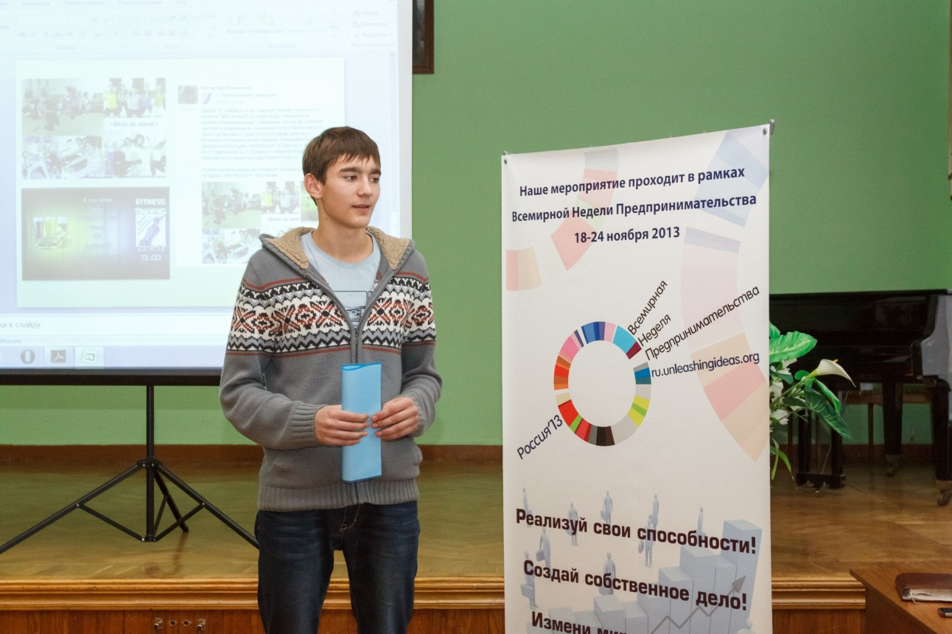

Пример 1

Slide 10
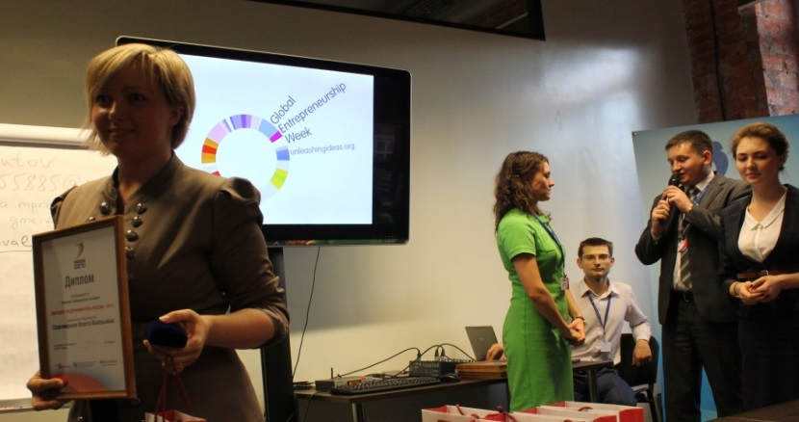
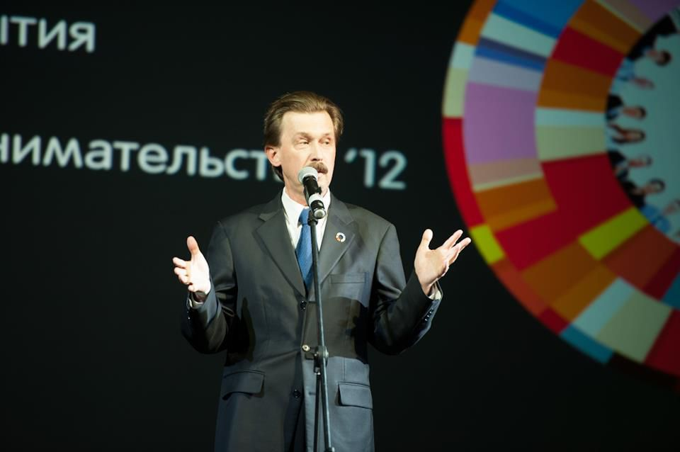
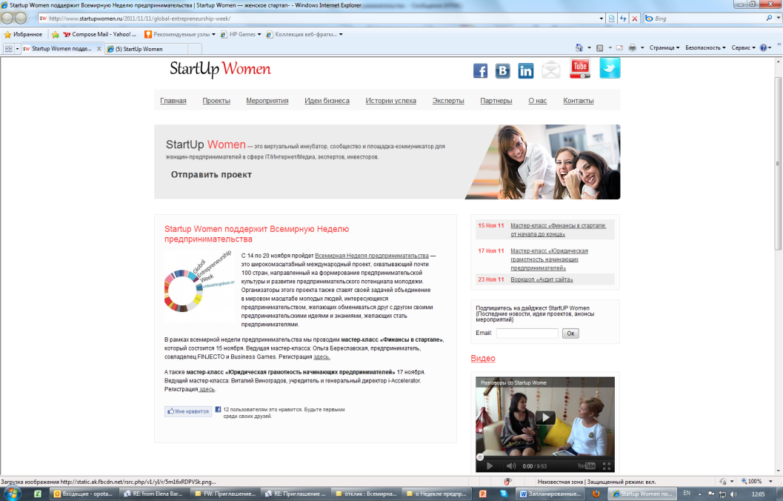
Пример 2

Slide 11


Пример 3

Slide 12
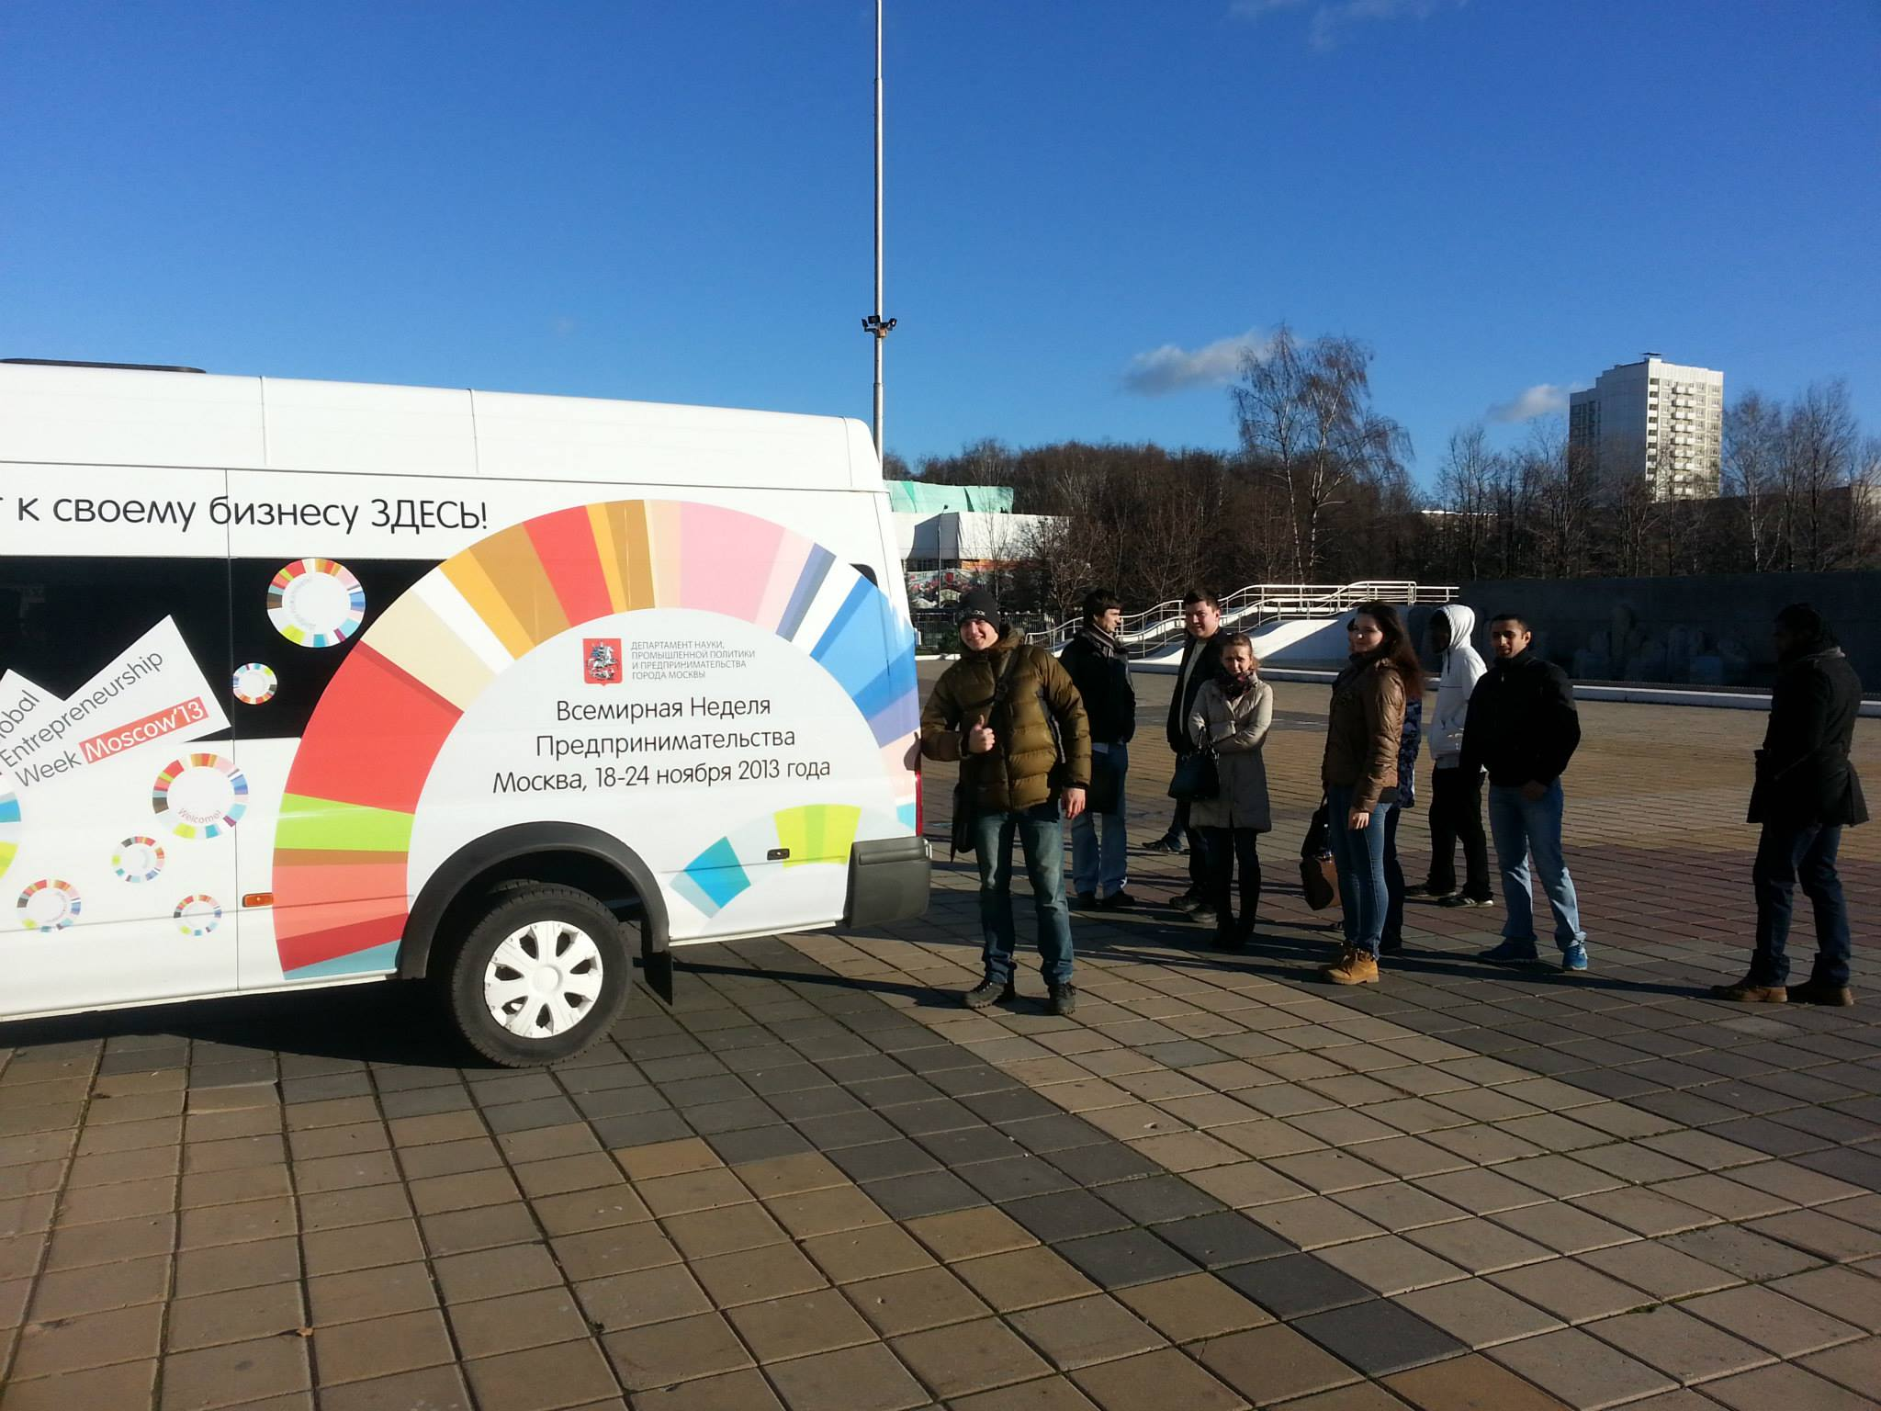
Пример 4

Slide 13
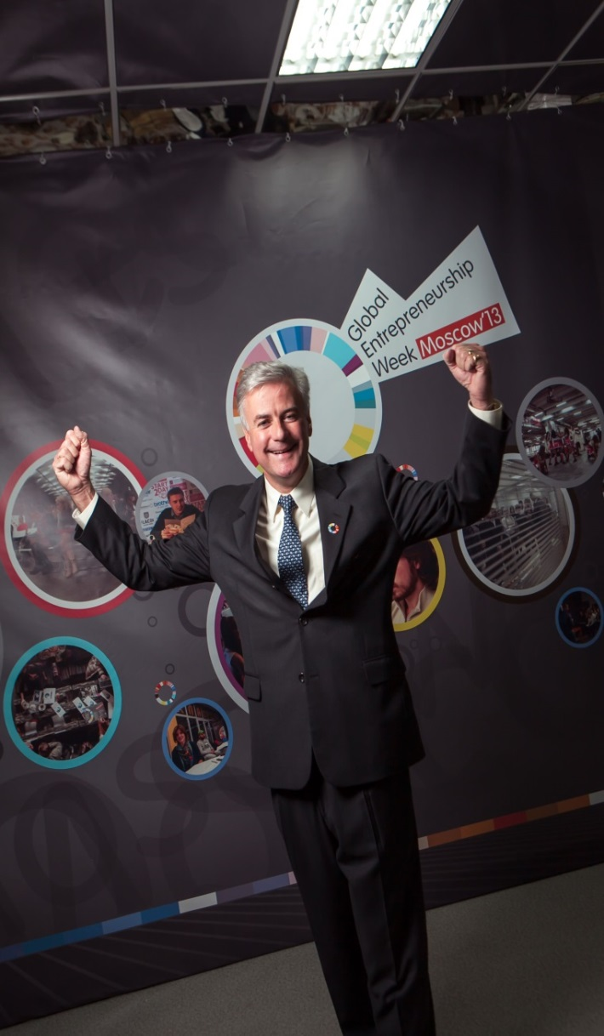
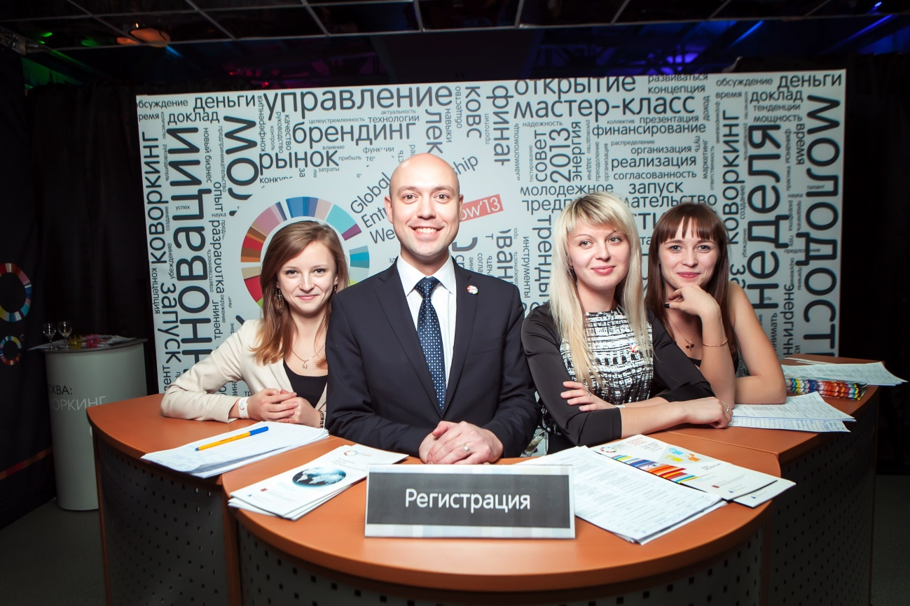
Пример 5

Slide 14

Пример 6

Slide 15
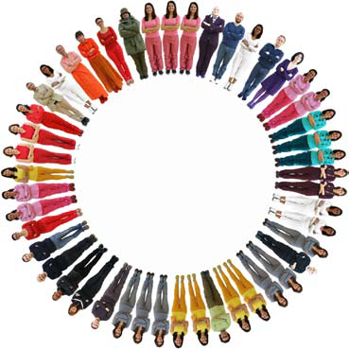
Символ Всемирной предпринимательской недели
КОМПАС

Slide 16
III. Регистрировать мероприятия
http://ru.gew.co/ru

Slide 17
IV. Информировать
Список мероприятий, даты, целевые аудитории, количество участников, место проведения, программы мероприятий
Прислать отчетные материалы о прошедших мероприятиях:
- фото
- видео с логотипами и упоминаниями
- печатные материалы Всемирной недели
- ссылки на on-line ресурсы
- истории успеха

Slide 18
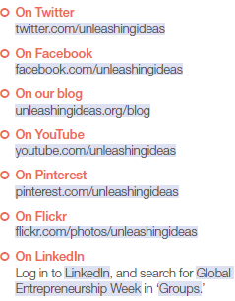
V. Объединить участников Вашего регионального мероприятия с участниками Недели во всем мире
http://www.gew.co/

Slide 19

VI. Участвовать в продвижении
Всемирной недели предпринимательства
! В своем ГОРОДЕ
!! В своем РЕГИОНЕ
!!! В РОССИИ
!!!! Во всем МИРЕ

Slide 20
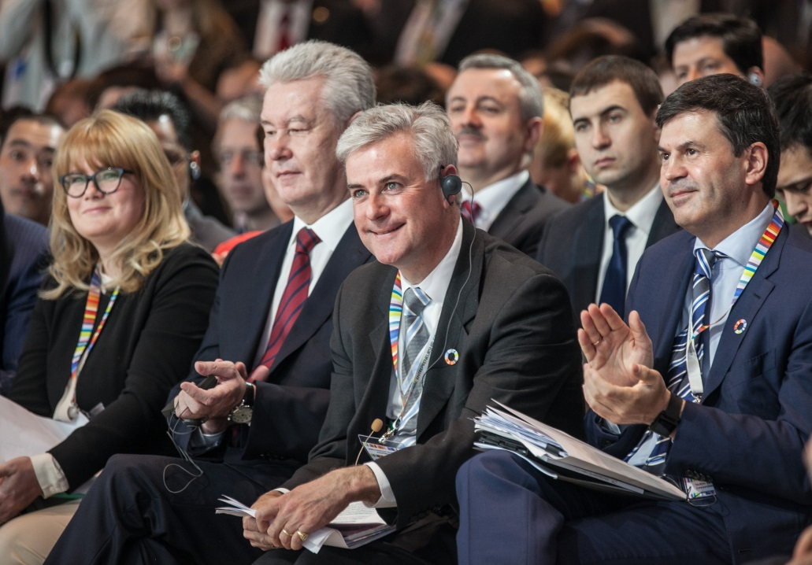

Всемирный предпринимательский конгресс
Ежегодно в марте 2015 год, март 16-19
Москва 2014 Милан, Италия

Slide 21
Даты проведения
Всемирной Недели предпринимательства
17 – 23 ноября, 2014
16 – 22 ноября, 2015
14 – 20 ноября, 2016

Slide 22

Всемирный день женского предпринимательства
19 ноября социальная компания, направленная на поддержку и популяризацию женского предпринимательства, оказание содействия предприятиям, владелицами которых являются женщины.
В рамках данного проекта мы предлагаем Вам проводить свои мероприятия по теме женского предпринимательства 19 ноября и информировать нас о нем.

Slide 23


Контактная информация организатора в России
Центр предпринимательства
тел: +7 (499) 929-7927
Наталья Бенедиктова nbenediktova@cfe.ru
Наталья Руденко nrudenko@cfe.ru
http: www.cfe.ru
Центр предпринимательства
@CFE_Russia

